Slide 1
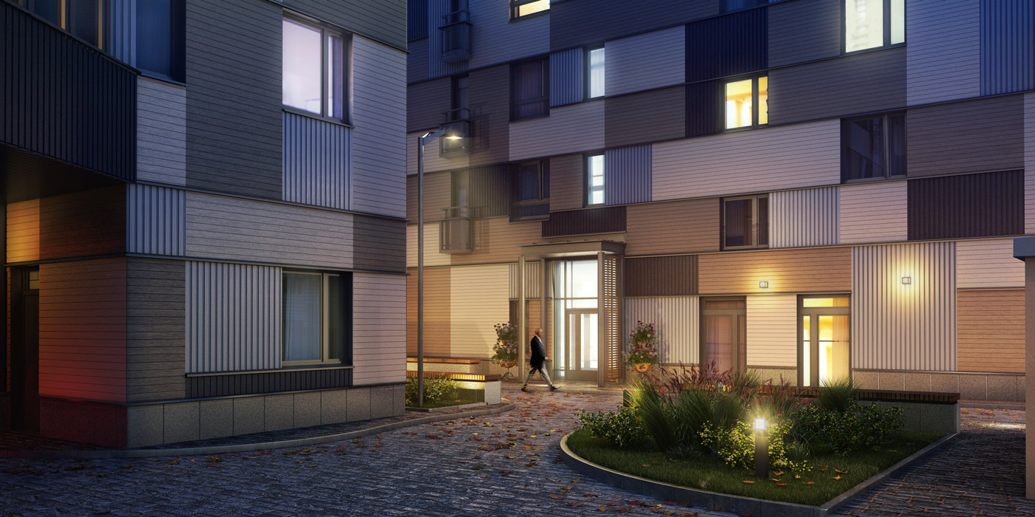

Отчёт о проведённых работах в ЖК 20&20
Июнь 2024 года

Slide 2
Уважаемые жильцы и собственники помещений!
Мы подготовили для вас краткий отчет о выполненных Управляющей компанией работах в ЖК 20&20 за июнь 2024 года.
Ваши пожелания и предложения по обслуживанию ЖК просим направлять:
на почту info@uk-vd.ru, по телефону + 7 (495) 940-55-55 или через мобильное приложение «Домиленд».
С заботой о вас,
УК Воробьев дом

Slide 3
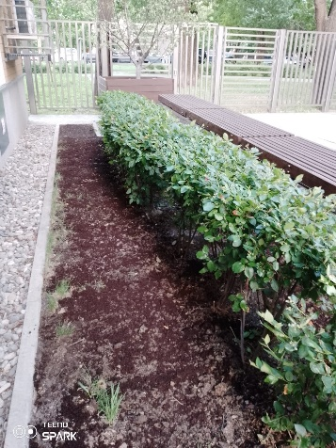
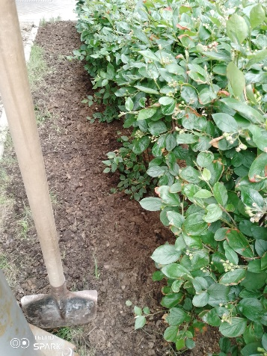
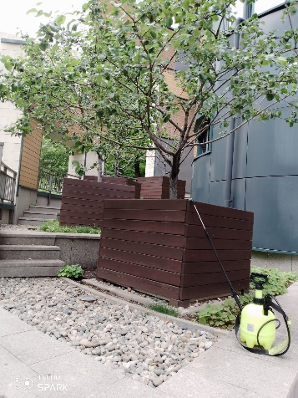
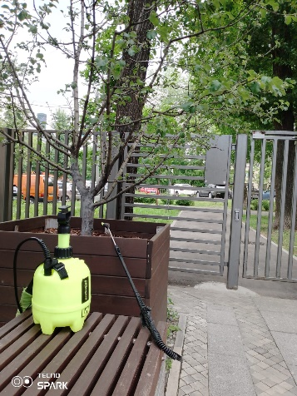
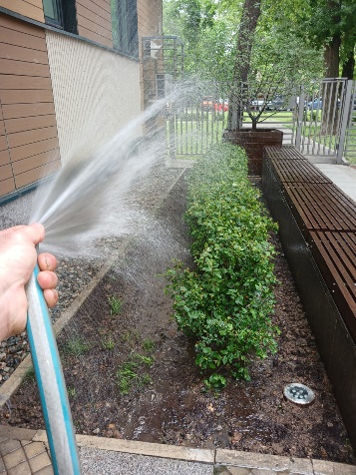
Обслуживание и уход за
декоративными растениями и газоном
- Осмотр растений и деревьев на предмет появления вредителей и болезней
- Обработка опрыскиванием яблонь препаратами от тли и листовертки
- Разработка участков со светильниками и посев газонной травы
- Частичная санитарная обрезка поврежденных веток яблонь
- Частичная санитарная обрезка кустов кизильника и стрижка
- Рыхление, прополка от сорняков и почвы клумб-робаток, пересадка растений
- Обработка и прополка сорняков

Slide 4
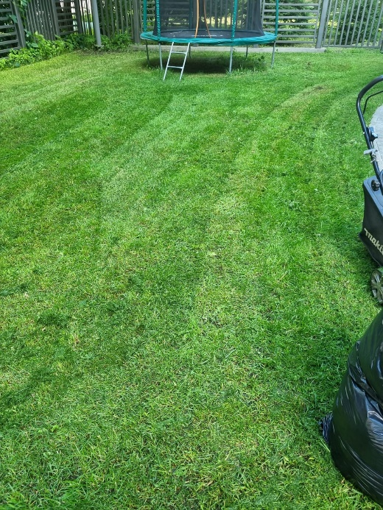
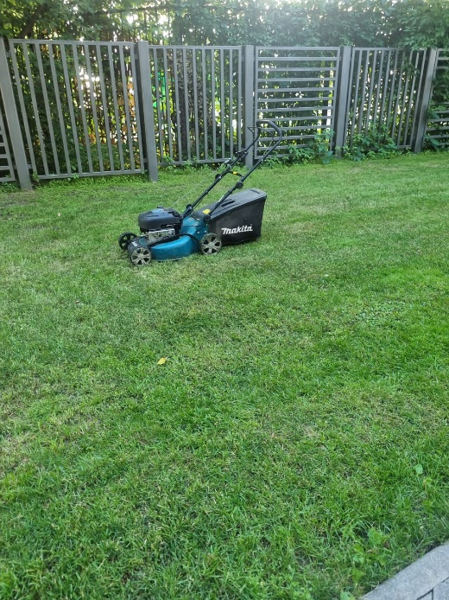
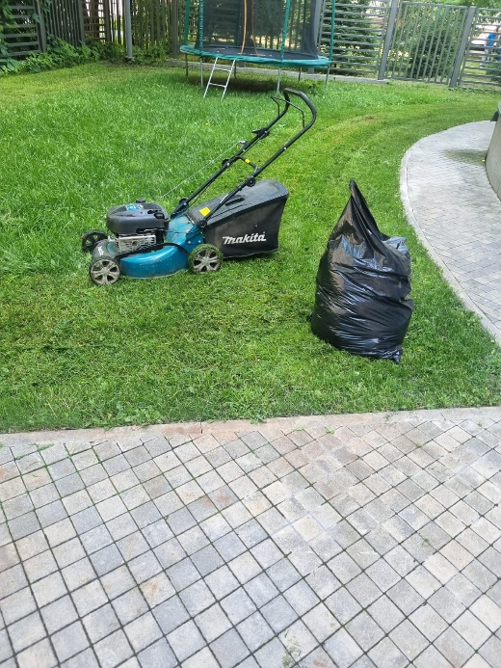
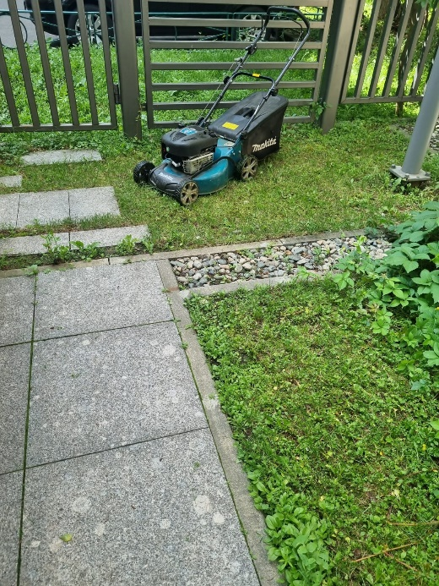
Покос газона на придомовой территории

Slide 5
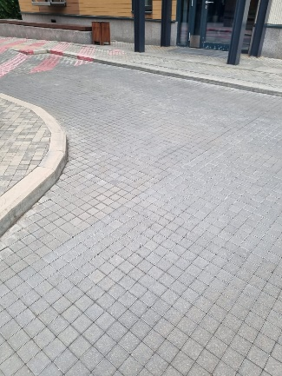
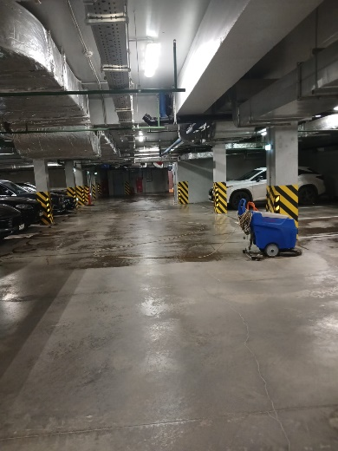
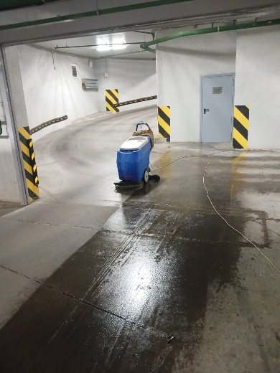
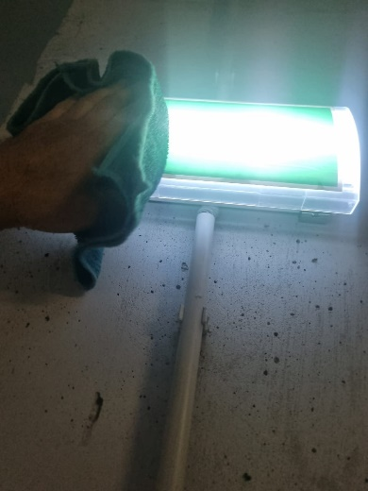
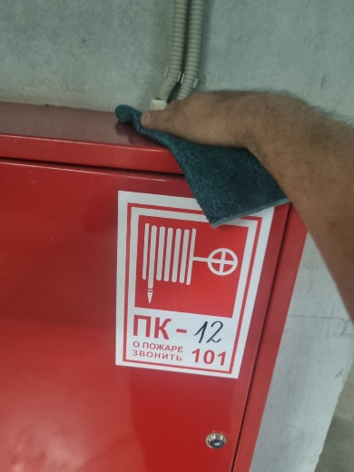
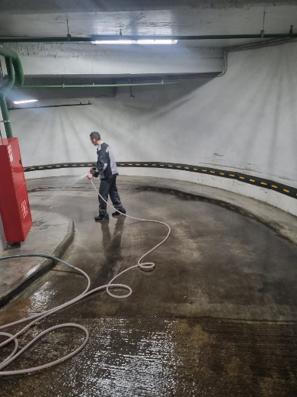
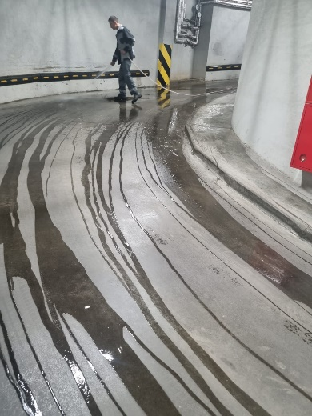
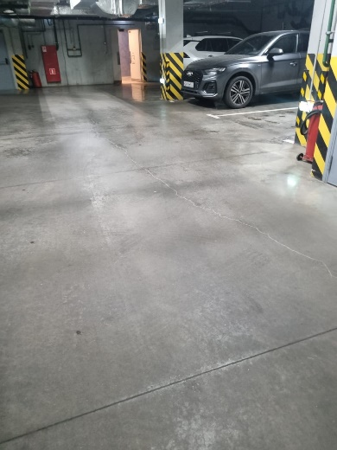
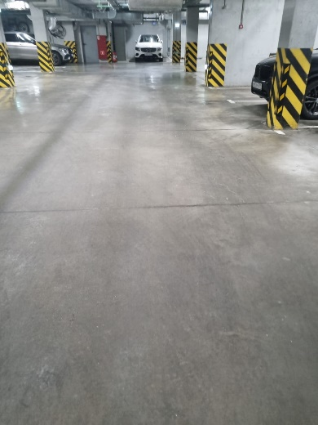
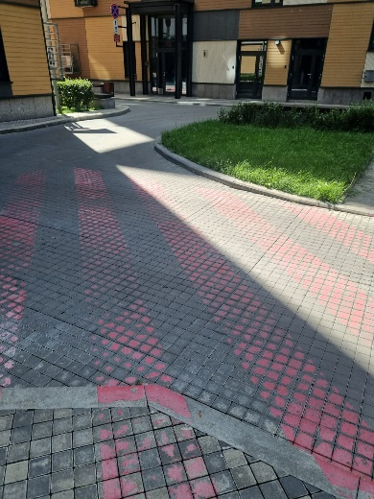
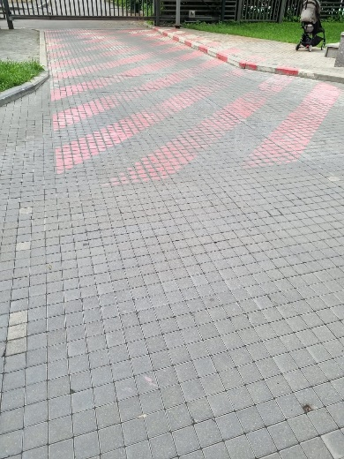
Регулярная уборка паркинга, холлов и территории

Slide 6
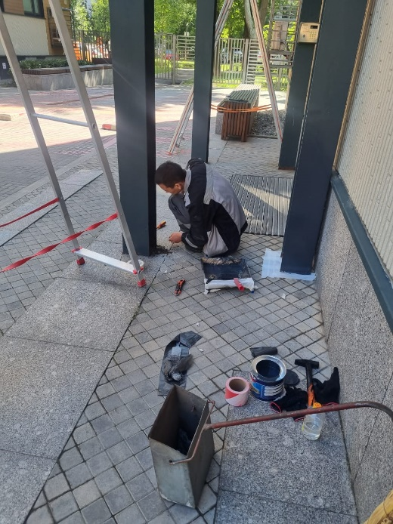
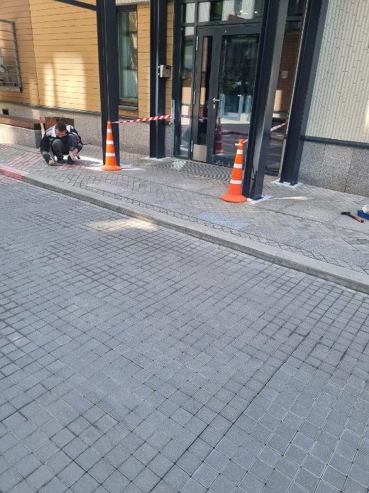
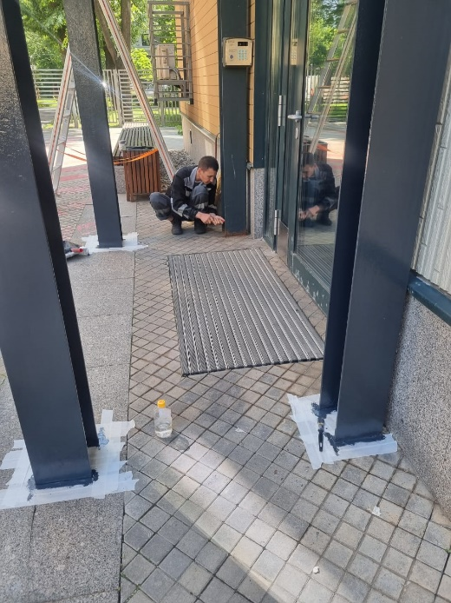
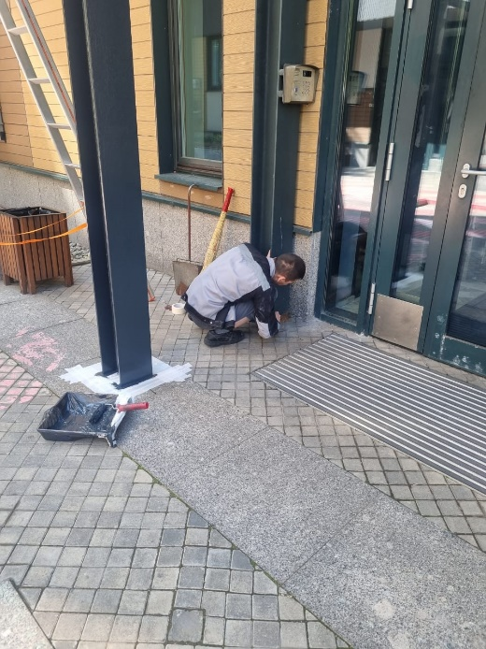
Окраска колон

Slide 7
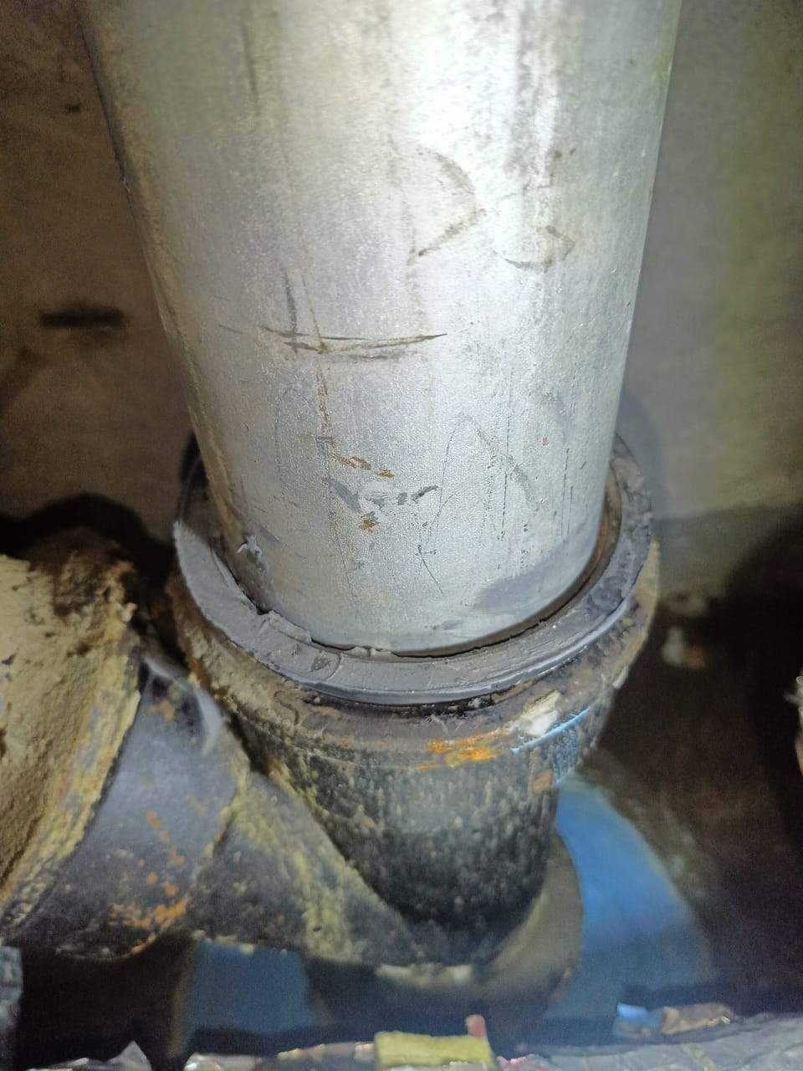
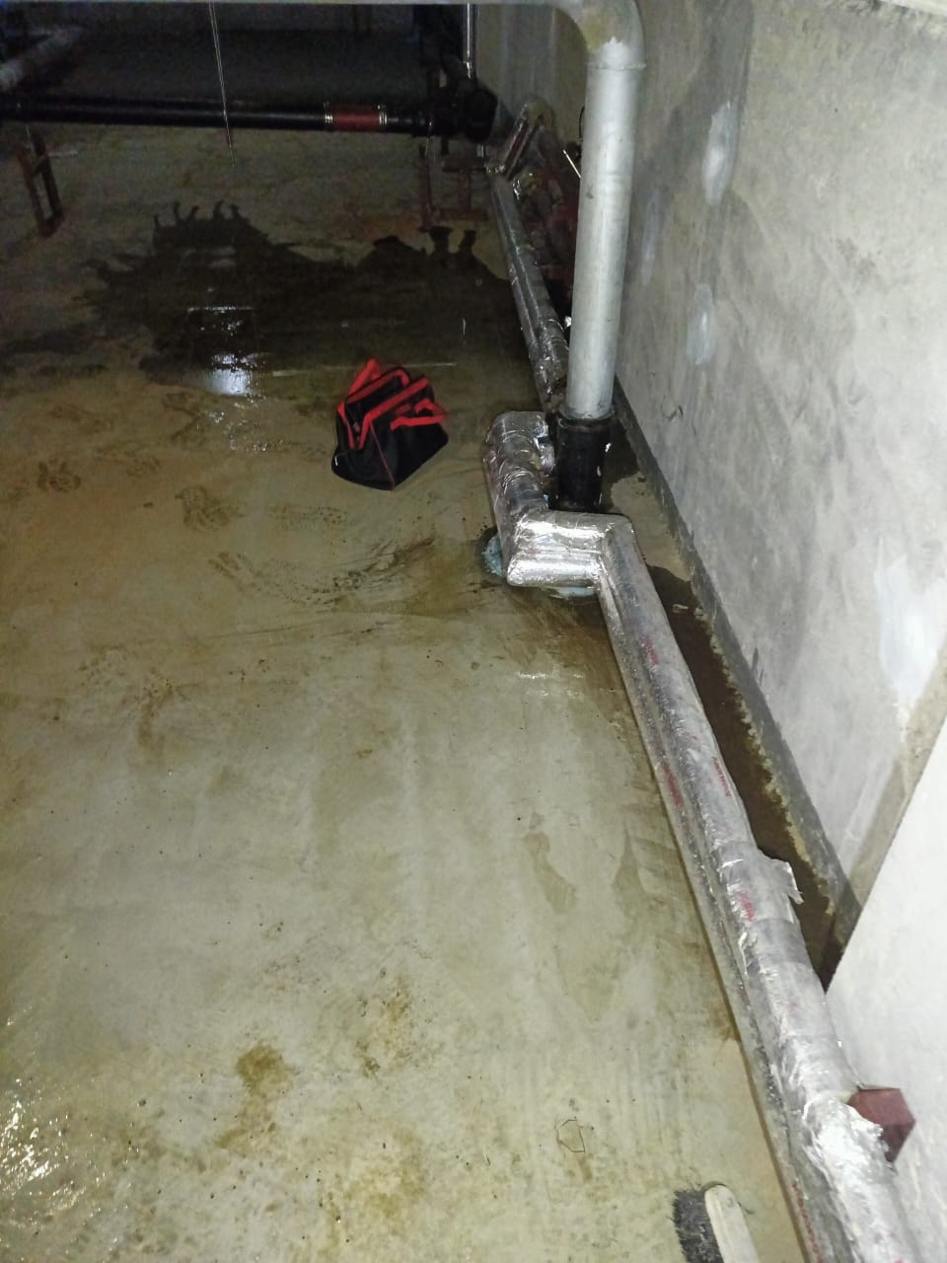
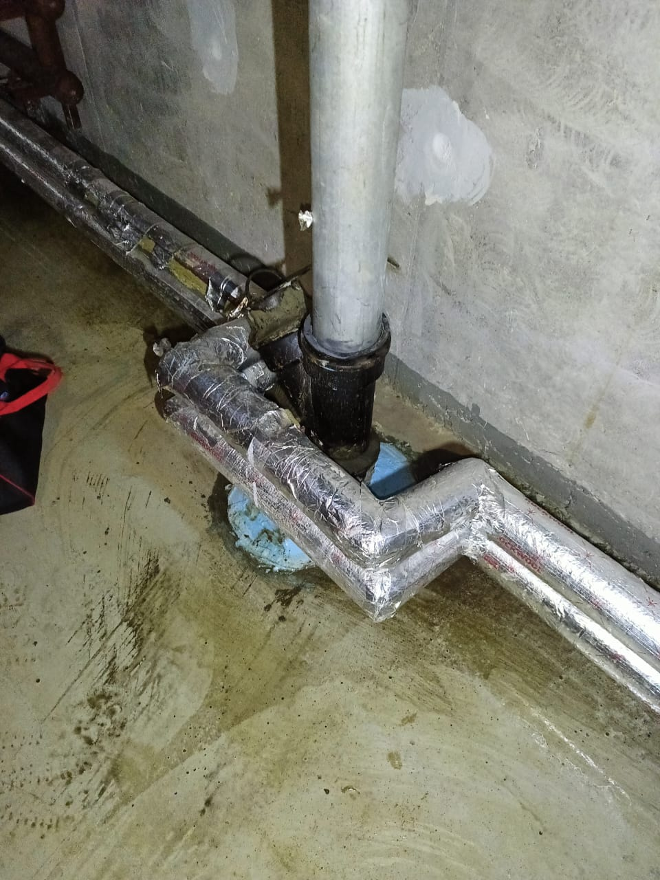
Устранение протечки трубопровода
Герметизация швов водосточной трубы в техподполье

Slide 8
Инженерно-техническое обеспечение
Ремонт входных дверей (выравнивание геометрии дверей)
Ежегодное техническое освидетельствование лифтов корпусов А и Б
Техническое облуживание системы диспетчеризации
Промывка фильтров грубой очистки горячего водоснабжений
Проведена настройка системы светофорного регулирования въезда в паркинг

Slide 9
Аварийные ситуации
За истекший период была аварийный заявок не поступало

Slide 10
Работа с заявками
За июнь 2024 года выполнили 1 заявку через систему «Домиленд»
Тип заявки | 2024 год | в т. ч. июнь 2024 года
Диспетчерская служба (в т. ч. аварийные заявки) | 9 | 1

Slide 11
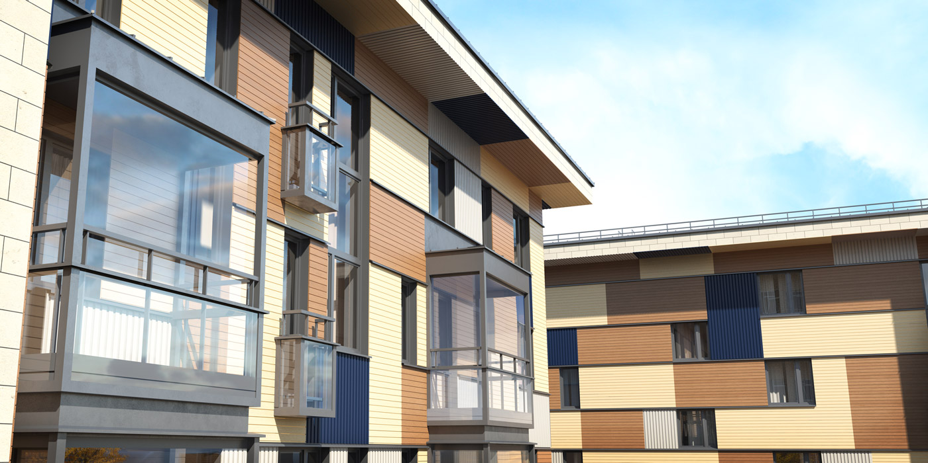
СПАСИБО ЗА
ВНИМАНИЕ
С заботой о вас

